Slide 1
2.2 MicroPython2のインストール

Slide 2
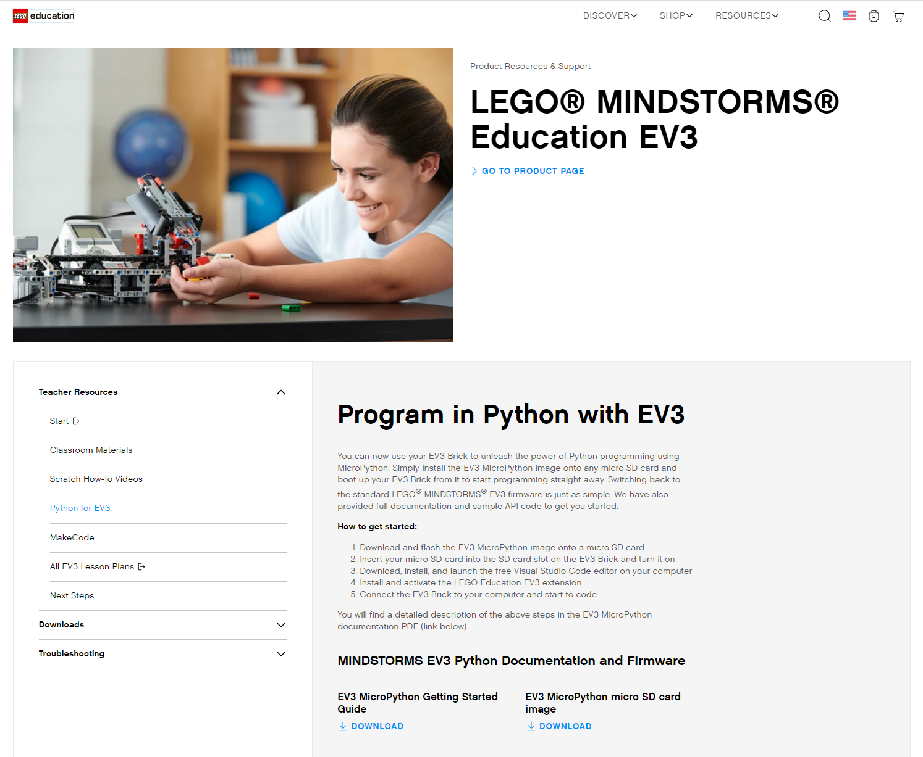
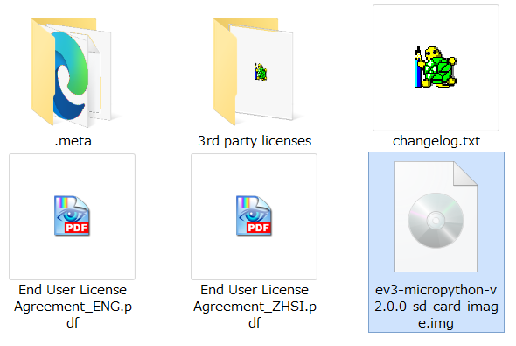
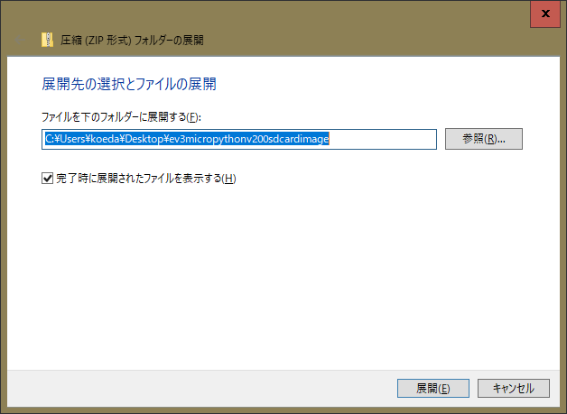
EV3 MicroPython2のイメージのダウンロード
MINDSTORMS EV3 Support | LEGO® Education https://education.lego.com/en-us/product-resources/mindstorms-ev3/teacher-resources/python-for-ev3 から，ev3micropythonv200sdcardimage.zip (359MB) をダウンロード
右クリックして，すべて展開

Slide 3
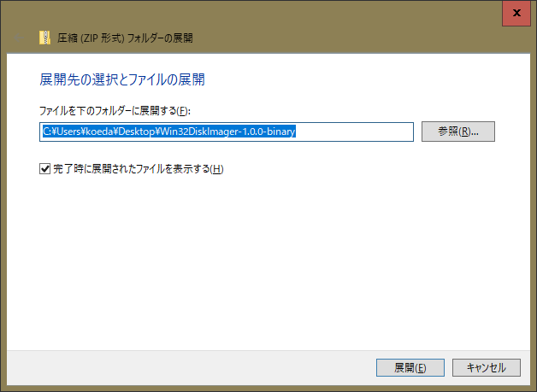
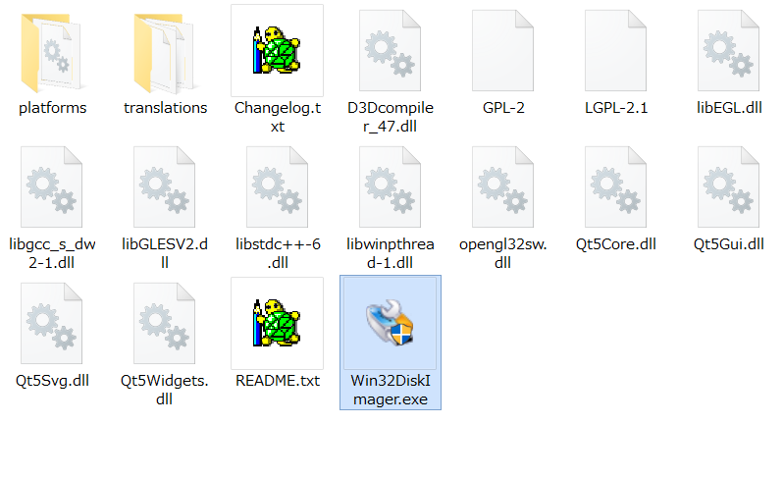
Win32 Disk Imagerのインストール
Win32 Disk Imager - Browse /Archive SourceForge.net https://sourceforge.net/projects/win32diskimager/files/Archive/ からWin32DiskImager-1.0.0-binary.zipをDownload (170MB)
Win32DiskImager-1.0.0-binary.zip を右クリック，すべて展開
展開したフォルダ内のWin32DiskImager.exeを実行

Slide 4
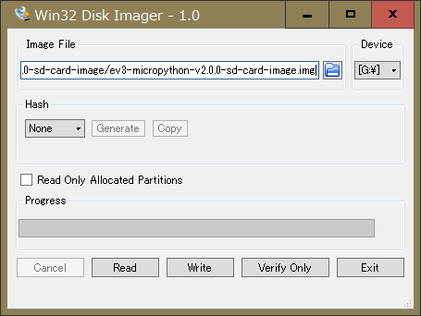
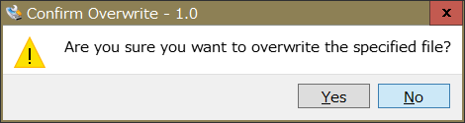
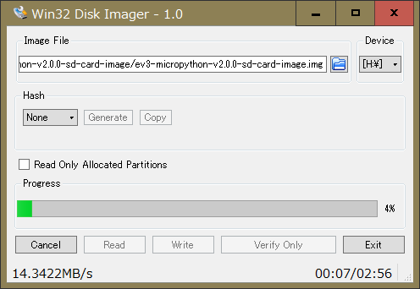
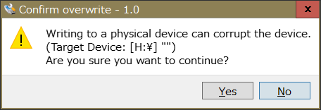
イメージの書き込み，起動
ev3-micropython-v2.0.0-sd-card-image.img
SDカードに書き込む
本体にSDカードを差し込んで，中央ボタンを押して起動

